Slide 1
冷凍空調自動控制
- Laplace Transform
李達生

Slide 2
Focusing here…
概論
  自動控制理論發展
  自控系統設計實例
  Laplace Transform
自動控制理論
  系統穩定度分析
  系統性能分析
  PID Controller
冷凍空調自動控制
  控制系統範例
  控制元件作動原理
  控制系統除錯
自動控制實務
  節能系統控制
  訊號擷取系統
  訊號雜訊處理
  快速溫控系統

Slide 3
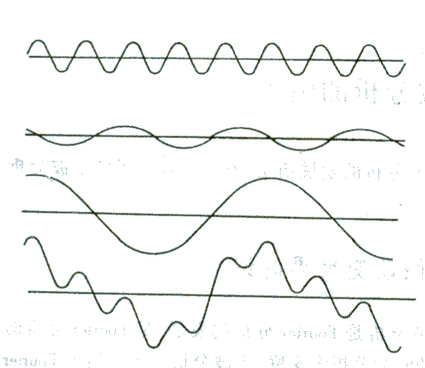
Time Domain v.s. Frequency Domain
Amplitude
Frequency
Time

Slide 4
From Time Domain to Complex Plane
jω
F(t)
Exp(σt)
σ
Time
F(t)
Complex Plane
Plus ω
Exp(σt) x Exp(iωt)
σ
Time

Slide 5
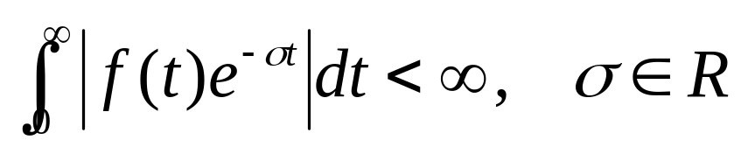
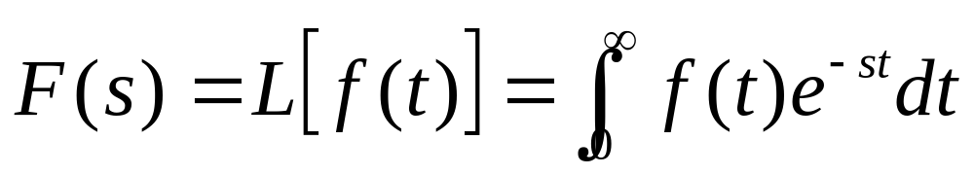
The Definition of Laplace Transform
若函數滿足下列條件
Function of Exponential Order
則可定義函數的 Laplace Transform 為

Slide 6
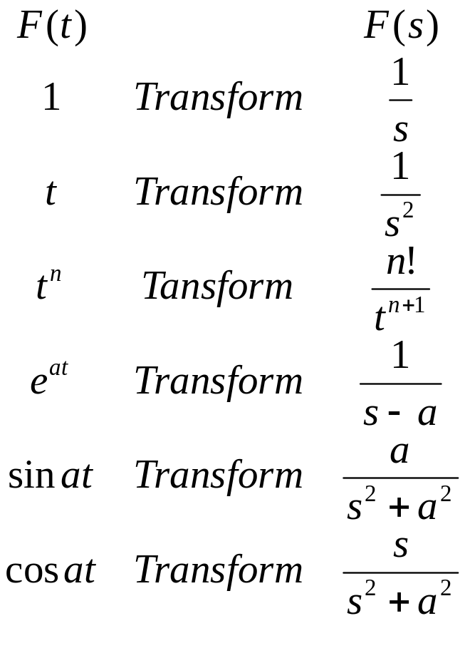
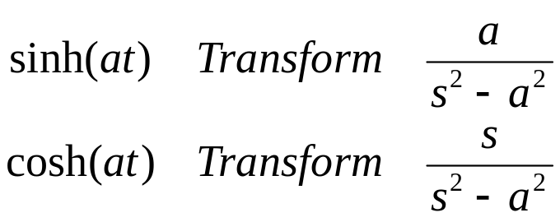
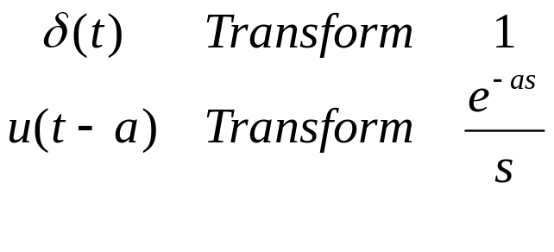
Laplace Transform Example

Slide 7
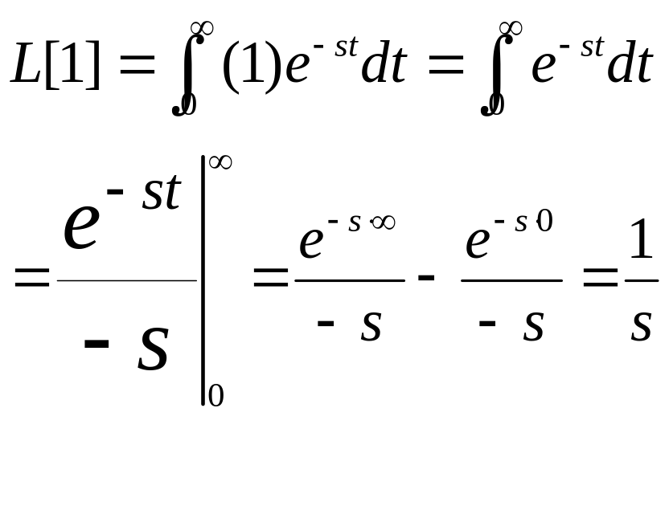
Laplace Transform Example
試證明 L[1] = 1/S

Slide 8
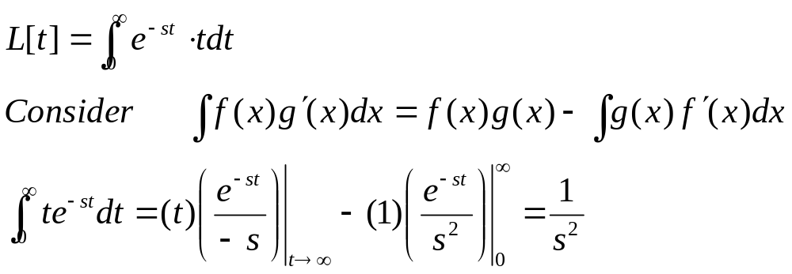
Laplace Transform Example
試證明 L[t] = 1/S²
How to prove L[t^{n}] = n!/S^{n+1} ?????

Slide 9
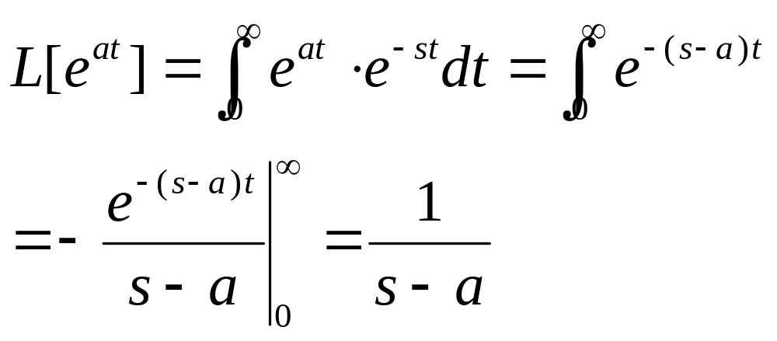
Laplace Transform Example
試證明 L[e^{at}] = 1/(s-a)

Slide 10
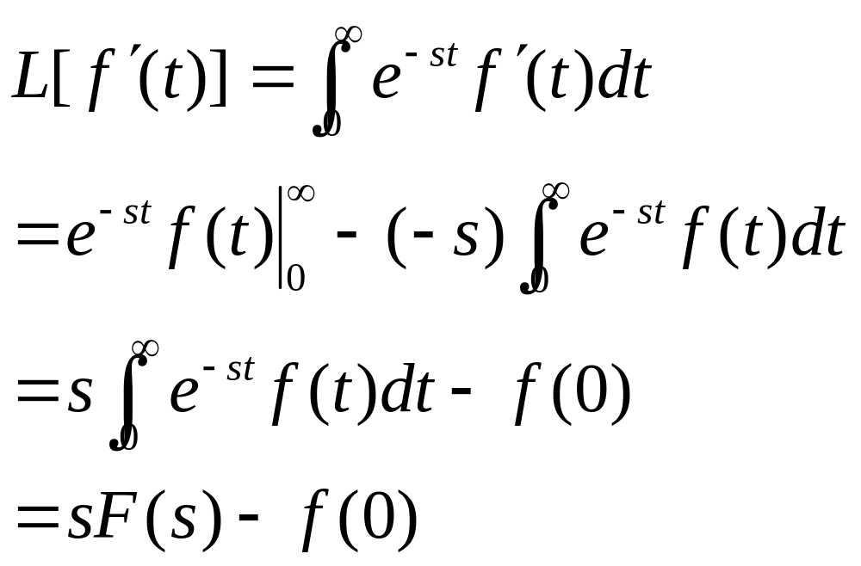
Laplace Transform of Derivation
試證明 L[f′(t)] = sF(s)-f(0)

Slide 11
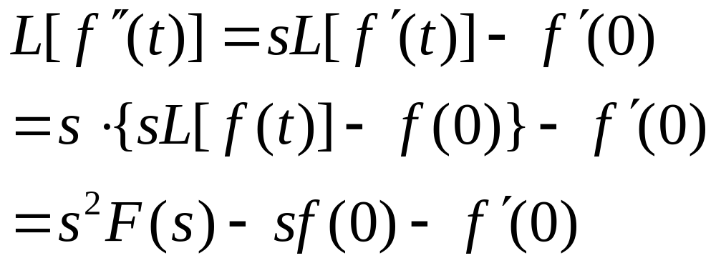
Laplace Transform of Second Derivation
試證明 L[f″(t)] = s²F(s)-sf(0)-f′(0)

Slide 12
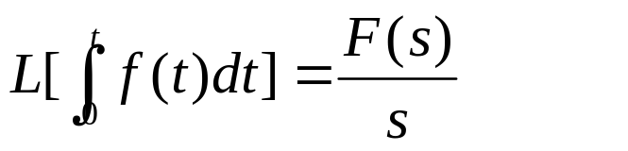
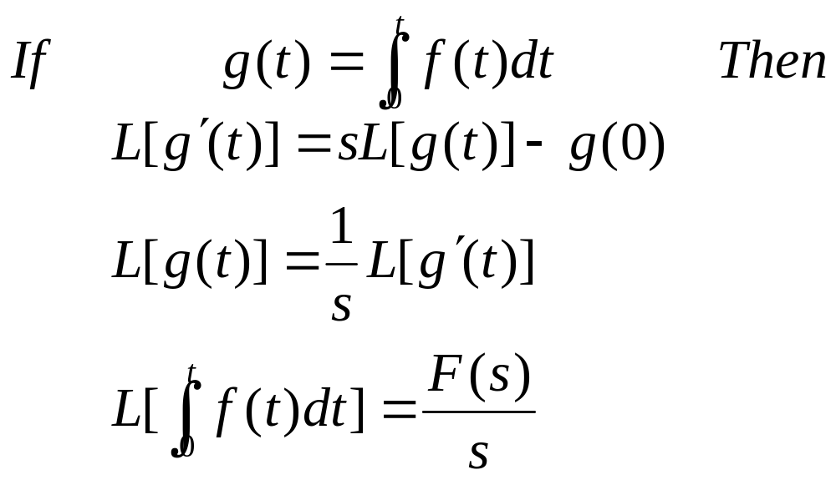
Laplace Transform of Integration
試證明

Slide 13
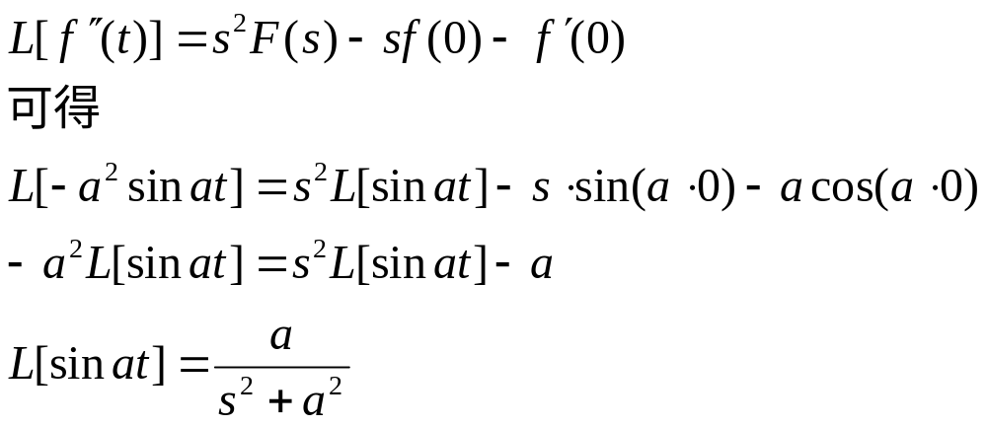
Laplace Transform of sin
試證明 L[sinat]=a / (s²+a²)
How to prove L[cosat] = s / s²+a² ?????

Slide 14
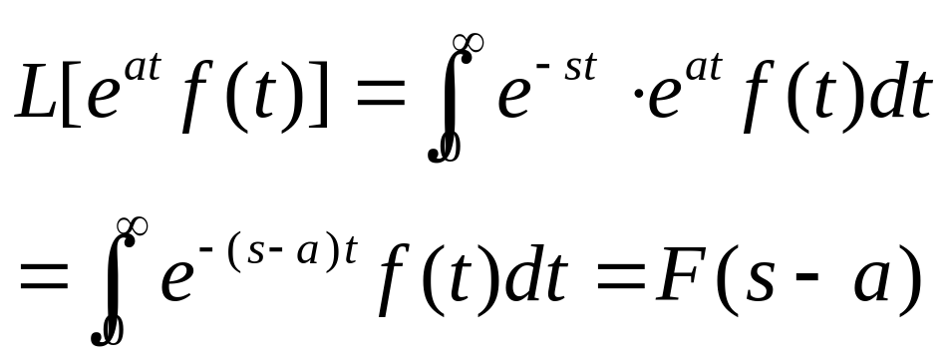
Laplace Plane Shift
Time Domain Shift – If L[f(t)]=F(s), then L[e^{at}f(t)] = F(s-a)

Slide 15
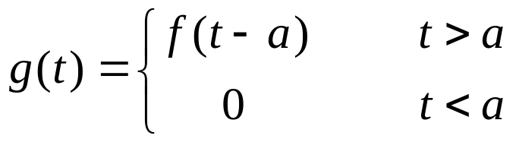
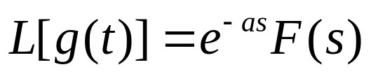
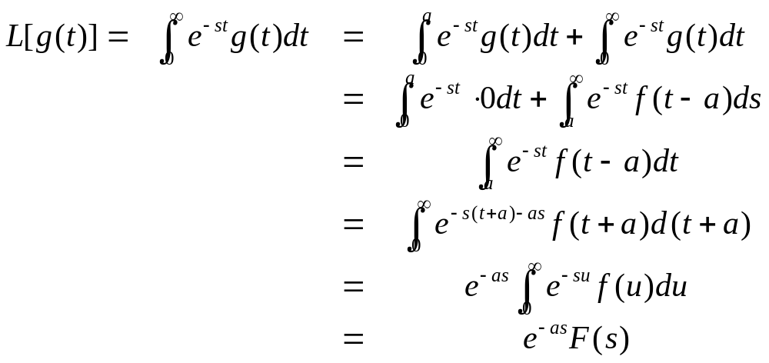
Time Domain Shift
若
則

Slide 16
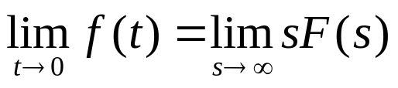
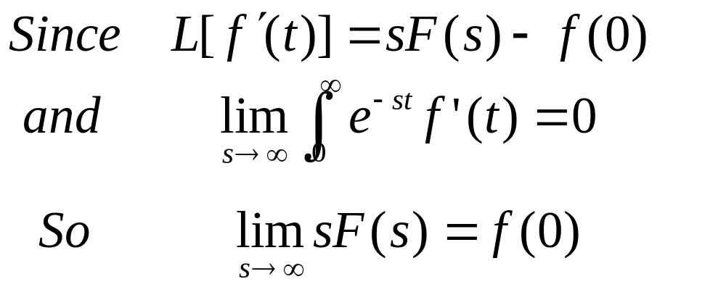
Initial Value Problem
試證起始值定理

Slide 17
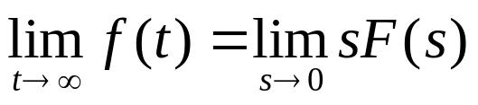
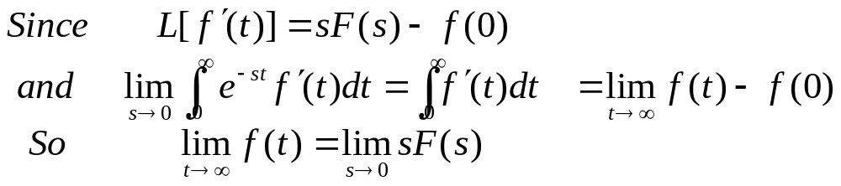
Tend to Infinite
試證終值定理

Slide 18
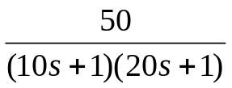
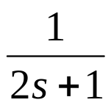
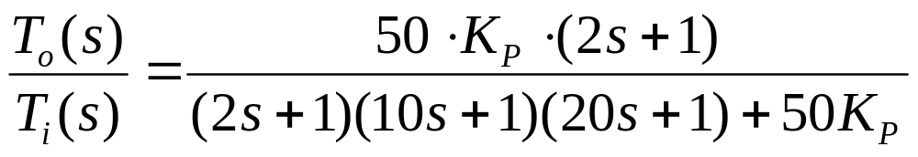
Determine the Steady State Error by the infinite Time Value
Controller
System
Ti
e
K_{p} = 0.33
To
b
Feedback
System Transfer Function 可表示為

Slide 19
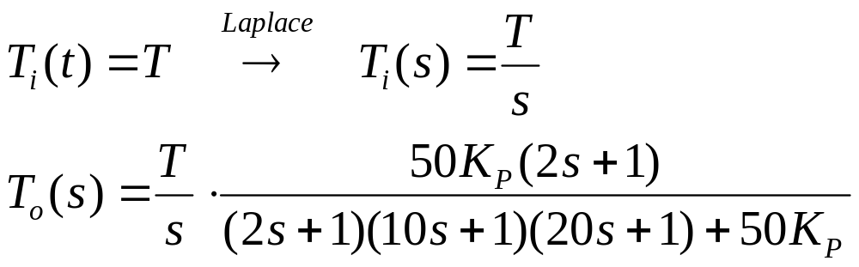
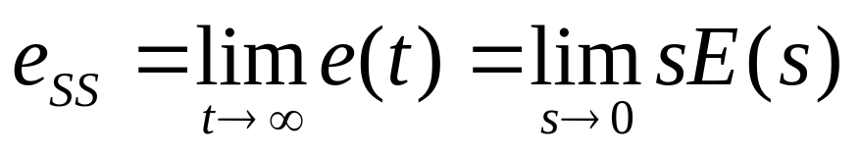
Determine the Steady State Error by the infinite Time Value
外界溫度變化輸入設為
可得
系統穩態誤差可以終值定理求得

Slide 20
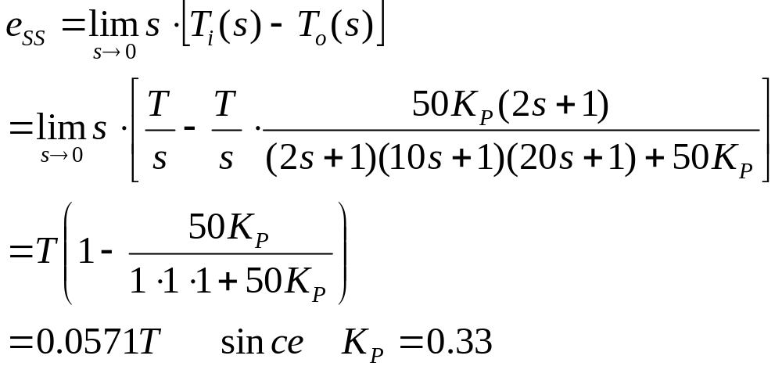
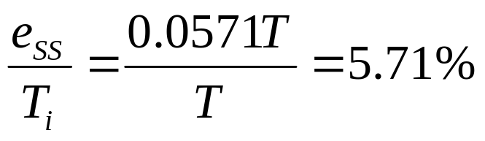
Determine the Steady State Error by the infinite Time Value
系統穩態誤差可以終值定理求得
系統穩態誤差以百分比表示為

Slide 21
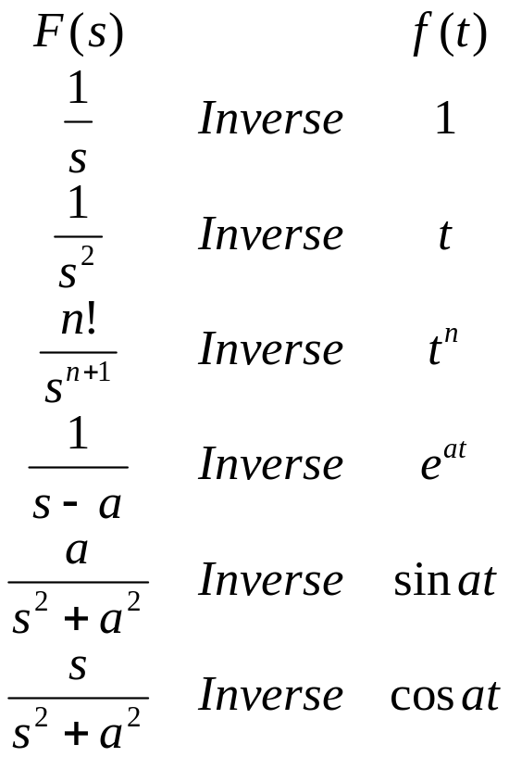
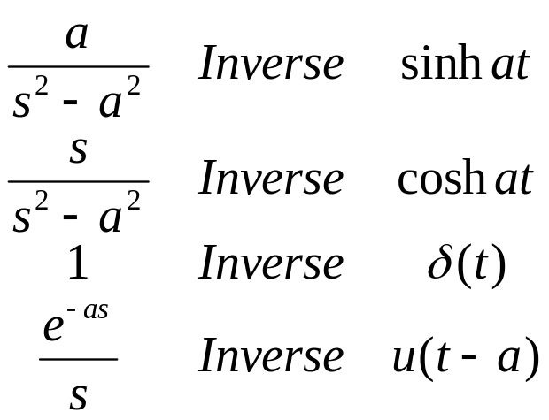
Inverse Laplace Transform
逆轉換可由正轉換導出

Slide 22
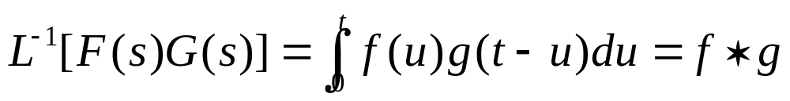
Convolution
若L⁻¹[G(s)] = g(t), L⁻¹[F(s)]=f(t) 則
How to prove?????

Slide 23
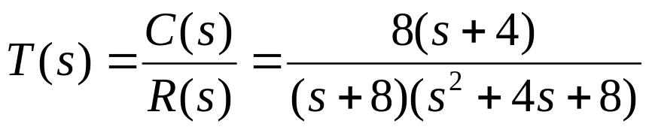
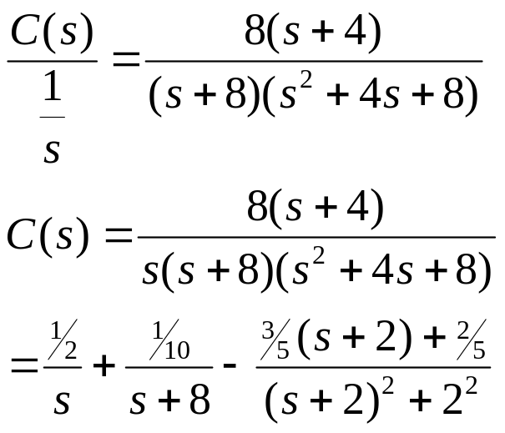
How to get time response
控制系統 Transfer Function 可由下式表示
當輸入函數為單位步階訊號時, 輸出訊號為何?

Slide 24

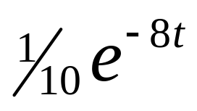
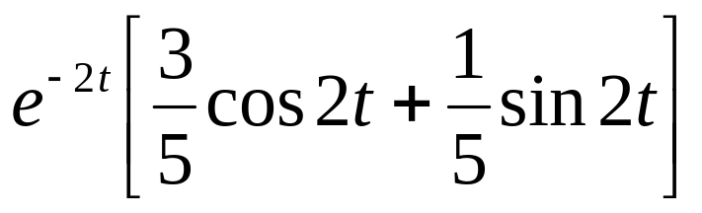
How to get time response
各個 Item 均有其對應時間項
C(t)
Inverse Laplace

